Slide 1

TIFERET ELIAV • Diabetes & AI
סימולציית טיפול ב-GLP1 במטופל הסובל מסוכרת והשמנה וסיבוכים נילווים
מפגש קליני מורכב: יעקב (בן 67) | Double Diabetes (T1D + השמנה BMI 36.1) | רקע CVA 2023 ו-IHD
ניהול טיפול מתקדם, טיטרציית Wegovy 2.4mg, התאמת מינוני אינסולין וניטור רציף ב-Libre 2
פרופיל מטופל מורכב
התאמת טיפול וטיטרציה
הישגי חיישן Libre 2
שילוב סוכרת סוג 1, השמנה (BMI 36.1), רקע מוחי CVA, צנתור IHD, דום נשימה וכיב ברגל
טיטרציית Wegovy עד 2.4mg, הפחתת 70% באינסולין בולוס והורדת בזאלי ל-36 יחידות
זינוק ב-TIR מ-30% ל-79%, סוכר ממוצע 116 mg/dL, GMI 6.1% וירידה של 11 ק"ג
TIFERET ELIAV • Diabetes & AI | סימולציית טיפול ב-GLP1 במטופל הסובל מסוכרת והשמנה וסיבוכים נילווים
1 / 27

Slide 2
מפת הדרך הקלינית
מבנה הלומדה ומסלול הטיפול במטופל
קבלת המטופל והערכה ראשונית
שלב 1
אנמנזה מקיפה, תקשורת מקרבת, מחלות רקע, מעבדה, בדיקה גופנית ודילמת Double Diabetes
ביקור ראשון (חלק ב')
שלב 2
החלטה על אינסולין קצר טווח, פריקת Libre, בדיקת הזרקות, ראיות מחקריות (STEP, SELECT, שב"ן)
מעקב וטיטרציה תחת Wegovy 2.4mg
שלב 3
סולם מינוני Wegovy, הורדת 70% באינסולין בולוס, התאמת בזאלי ומניעת היפוגליקמיה
ניתוח מדדי חיישן סוכר Libre 2 / AGP
שלב 4
זינוק ב-TIR מ-30% ל-79%, סוכר ממוצע 116 mg/dL, GMI 6.1% וניתוח פרופיל יממתי מלא
סיכום קליני ומסקנות מנחות
שלב 5
הטבה במשקל, בשינה ובפצע כף הרגל, הפחתת סיכון טרשתי ועקרונות לפרקטיקה
TIFERET ELIAV • Diabetes & AI | סימולציית טיפול ב-GLP1 במטופל הסובל מסוכרת והשמנה וסיבוכים נילווים
2 / 27

Slide 3

שלב 1 • קבלת המטופל
שלב 1: קבלת המטופל – תיאור המטופל ורקע משפחתי
פרופיל אישי ומשפחתי – יעקב
• שם וגיל: יעקב, בן 67 (יליד 1959)
• מצב משפחתי: נשוי + 8 ילדים, אב וסב למשפחה ברוכת ילדים
• תעסוקה ואורח חיים: עובד בישיבה, סדר יום לחוץ, נסיעות וטיסות תכופות לחו"ל
• היסטוריית סוכרת: מאובחנת משנת 2011 (כ-15 שנות מחלה מתועדות)
• סיפור משפחתי: היסטוריה משפחתית מובהקת של סוכרת בקרב קרובי משפחה
• רקע וסקולרי וקרדיווסקולרי: אירוע מוחי CVA (2023) עם שארית קושי בדיבור ואי יציבות, מחלת לב איסכמית IHD לאחר צנתור (חסימות 40%-50%)
• תסמונת דום נשימה בשינה (Severe Sleep Apnea): מאובחנת משנת 2024
• כבד שומני (Fatty Liver): מאובחן משנת 1994 (למעלה מ-30 שנה)
נתוני פתיחה קריטיים:
• A1C בסיס: 13.4% (לא מאוזן באופן קיצוני)
• משקל בסיס: 96 ק"ג | גובה: 163 ס"מ
• BMI התחלתי: 36.1 (השמנה דרגה 2)
• נוגדני GAD חיוביים (2.8 U/mL) משנת 2010
TIFERET ELIAV • Diabetes & AI | סימולציית טיפול ב-GLP1 במטופל הסובל מסוכרת והשמנה וסיבוכים נילווים
3 / 27

Slide 4
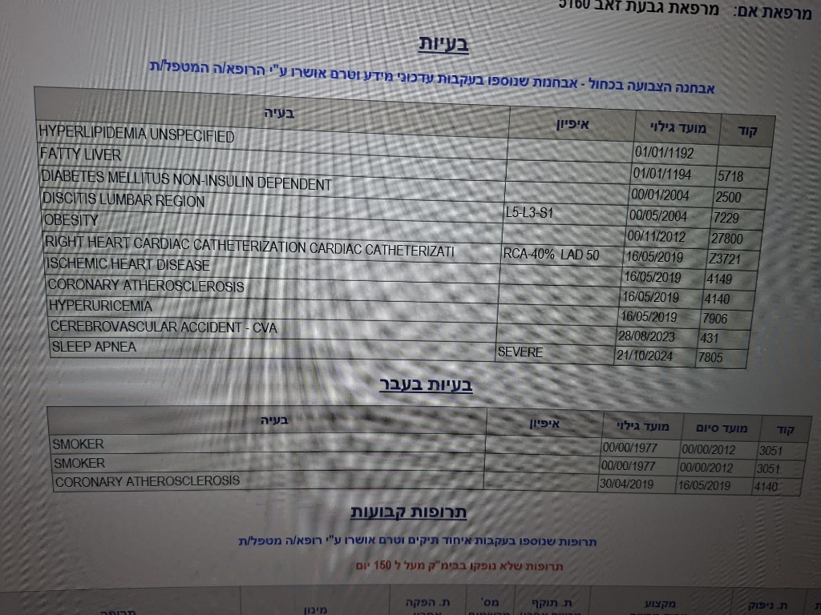
שלב 1 • קבלת המטופל
שלב 1: מחלות רקע של המטופל (Past Medical History)
רשימת מחלות רקע ואבחנות מתועדות בתיק הרפואי
1992
HYPERLIPIDEMIA UNSPECIFIED (יתר שומנים בדם)
1994
FATTY LIVER (כבד שומני)
2004 (2011)
DIABETES MELLITUS NON-INSULIN DEPENDENT
2004
DISCITIS LUMBAR REGION (L5-L3-S1)
2012
OBESITY (BMI 36.1, משקל 96 ק"ג)
2019
RIGHT HEART CARDIAC CATHETERIZATION (צנתור LAD 50%, RCA 40%)
2019
ISCHEMIC HEART DISEASE (IHD - מחלת לב כלילית)
2019
CORONARY ATHEROSCLEROSIS (טרשת עורקים כלילית)
משמעות קלינית:
2019
HYPERURICEMIA (עודף חומצת שתן בדם)
ריבוי תחלואה טרשתית (CVA, IHD, צנתור), השמנה משמעותית וכבד שומני מעמידים את המטופל בסיכון קרדיווסקולרי ומוחי גבוה במיוחד ומחייבים הגנה וסקולרית ממוקדת.
2023
CEREBROVASCULAR ACCIDENT - CVA (אירוע מוחי)
2024
SLEEP APNEA SEVERE (דום נשימה בשינה חמור)
1977-2012
PAST SMOKER (עישן בעבר, הפסיק ב-2012)
TIFERET ELIAV • Diabetes & AI | סימולציית טיפול ב-GLP1 במטופל הסובל מסוכרת והשמנה וסיבוכים נילווים
4 / 27

Slide 5
שלב 1 • קבלת המטופל
שלב 1: בדיקה גופנית ומדדי סימנים חיוניים
לחץ דם
דופק
משקל וגובה
158/72 mmHg
80 פעימות/דקה
96 ק"ג | 163 ס"מ
יל"ד סיסטולי מוגבר
קצב לב סדיר
משקל התחלתי בקבלה
מדד מסת גוף BMI
הרגל עישון
קרקעית העין
36.1 kg/m²
מעשן בעבר
NODR
השמנה דרגה 2 (מותניים: 98 ס"מ)
עישן 1977-2012 (הפסיק)
ללא רטינופתיה סוכרתית נראית
ממצאי בדיקת כפות רגליים והיקפיות:
דופק טיבאלי חלש ברגל ימין עם נוכחות של כיב פעיל המטופל באופן קבוע במרפאת פצע.
המטופל מביע חרדה עמוקה מהכיב ומספר על שכנו שעבר כריתת רגל בעקבות סיבוך דומה.
TIFERET ELIAV • Diabetes & AI | סימולציית טיפול ב-GLP1 במטופל הסובל מסוכרת והשמנה וסיבוכים נילווים
5 / 27

Slide 6
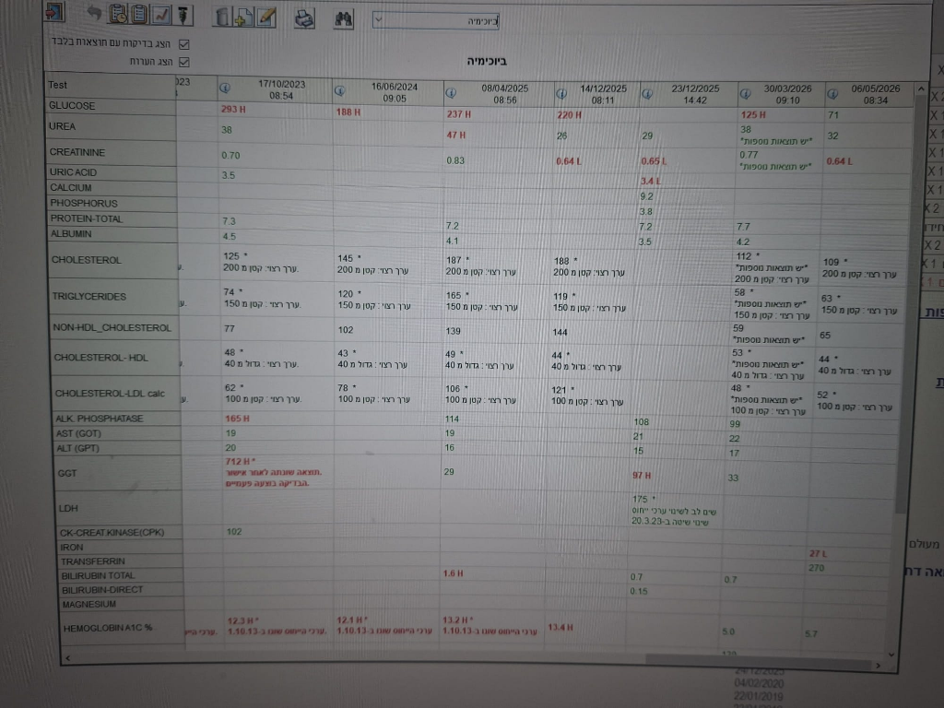
שלב 1 • קבלת המטופל
שלב 1: בדיקות מעבדה בסיסיות (Baseline Laboratory)
לא מאוזן באופן קריטי (דצמבר 2025)
13.4%
HbA1C בסיס
היפרגליקמיה חמורה בצום (H)
220 mg/dL
גלוקוז בצום
רחוק מיעד <55 mg/dL למטופל לאחר CVA
121 mg/dL
כולסטרול LDL
מיקרואלבומינוריה / פגיעה כלייתית התחלתית
180 mg/g
יחס ACR בשתן
תפקוד כלייתי שמור יחסית (דרגה G2)
75 mL/min
תפקוד כליות eGFR
אבחנה אנדוקרינולוגית מרכזית:
נוגדני GAD חיוביים (2.8 U/mL משנת 2010) וסוכרת משנת 2011 מאשרים מרכיב אוטואימוני של סוכרת סוג 1, אך ההשמנה (BMI 36.1) יוצרת תנגודת קשה ומחייבת מינוני אינסולין עצומים.
חיובי (משנת 2010) - עדות למרכיב אוטואימוני
2.8 U/mL
נוגדני GAD
TIFERET ELIAV • Diabetes & AI | סימולציית טיפול ב-GLP1 במטופל הסובל מסוכרת והשמנה וסיבוכים נילווים
6 / 27

Slide 7
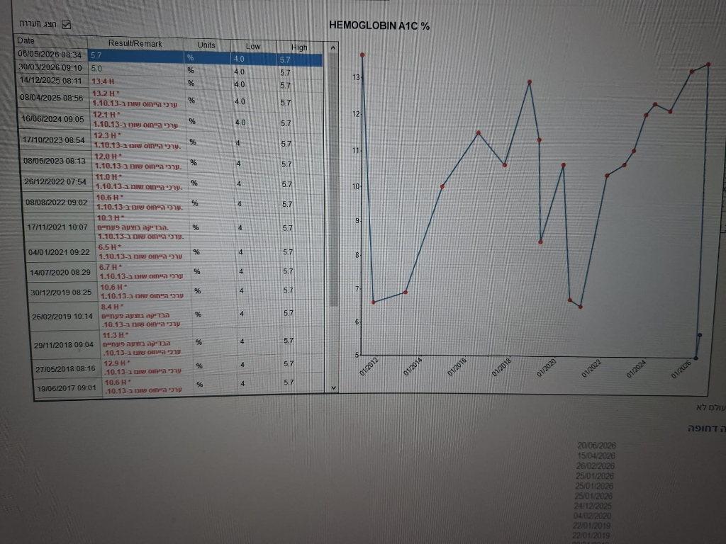
שלב 1 • קבלת המטופל
שלב 1: היסטוריית מדד HbA1C לאורך השנים
מעקב ערכי HbA1C מתועד בשנים 2023-2026
חוסר איזון קיצוני
12.3%
10/2023
היפרגליקמיה מתמשכת
12.1%
06/2024
החמרה הדרגתית
13.2%
04/2025
ערך שיא - טרם התחלת Wegovy
13.4%
12/2025 (בסיס)
תחת Wegovy 2.4mg והתאמת אינסולין!
5.0%
03/2026 (מעקב)
מהפך גליקמי תחת Wegovy:
שנים של HbA1C מעל 12%-13% נפתרו בעקבות השילוב של Wegovy 2.4mg והפחתת התנגודת לאינסולין, עם צניחה ל-5.0%-5.7% ללא אירועי היפוגליקמיה חמורים!
המשך שמירה על איזון מושלם ויציב
5.7%
05/2026 (מעקב)
TIFERET ELIAV • Diabetes & AI | סימולציית טיפול ב-GLP1 במטופל הסובל מסוכרת והשמנה וסיבוכים נילווים
7 / 27

Slide 8
שלב 1 • קבלת המטופל
שלב 1: טיפול תרופתי נוכחי בביקור הראשון
SEMAGLUTIDE 1MG (אוזמפיק)
INS TREGLUDEC 100U/1ML (טרגלודק)
1 מ"ג פעם בשבוע
GLP-1 RA (נוטל לעיתים רחוקות עקב חששות מטיסות)
40 יחידות פעם ביום
אינסולין בזאלי (ארוך טווח)
ATORVASTATIN TAB 80MG
JARDIANCE DUO 12.5MG/850MG
1 טבליה ביום
הורדת שומנים בדם וכולסטרול LDL
1 טבליה X 2 ביום
איזון גלוקוז משולב (Empagliflozin + Metformin)
OMEPRADEX 20MG CAP
CARTIA TAB 100MG (אספירין)
1 קפסולה ביום
הגנה על רירית הקיבה
1 טבליה ביום
מניעה שניונית של אירועים קרדיווסקולריים ומוחיים (CVA)
OMNIC CAP 0.4MG
BETMIGA PR 25MG TAB
2 כמוסות ביום
טיפול במערכת השתן
1 טבליה ביום
טיפול בשלפוחית השתן
SERTRALINE 100MG TAB
1 טבליה ביום
איזון נפשי ורגשי
TIFERET ELIAV • Diabetes & AI | סימולציית טיפול ב-GLP1 במטופל הסובל מסוכרת והשמנה וסיבוכים נילווים
8 / 27

Slide 9
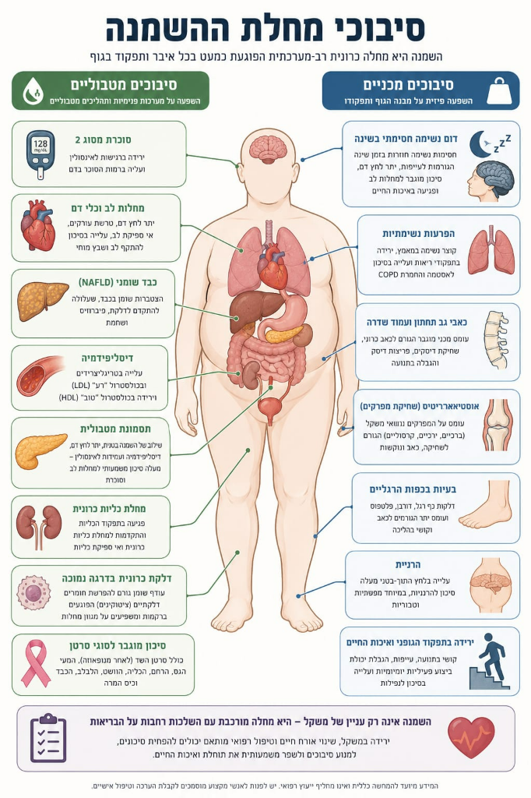
שלב 1 • קבלת המטופל
שלב 1: תזכורת – סיבוכי מחלת ההשמנה (Obesity Complications)
ההשמנה כמחלה כרונית רב-מערכתית
• מחלת ההשמנה הינה מחלה כרונית פרוגרסיבית המשפיעה על כל מערכות הגוף ומהווה גורם שורש ישיר למחלות נלוות קשות.
• סיבוכים מטבוליים:
- תנגודת קשה לאינסולין, סוכרת סוג 2 והחמרה קיצונית בסוכרת סוג 1 (Double Diabetes)
- דיסליפידמיה אגרסיבית, טרשת עורקים ומחלת לב איסכמית (IHD)
- כבד שומני (MASLD/MASH) המוביל לשחמת כבד
• סיבוכים וסקולריים ומוחיים:
- אירועים מוחיים (CVA) ומיקרו/מאקרו-וסקולופתיה
- יתר לחץ דם עורקי ועומס לבבי מוגבר
• סיבוכים מכניים ואיכות חיים:
- תסמונת דום נשימה חסימתי בשינה (OSA) הגורמת לעייפות יומיומית
- עומס על מערכת השלד, כאבי גב כרוניים ופגיעה באספקת דם לכפות הרגליים המובילה לכיבים כרוניים
• מסקנה טיפולית: טיפול ממוקד בהשמנה באמצעות GLP-1 RA מעניק מענה רב-מערכתי בו-זמנית!
TIFERET ELIAV • Diabetes & AI | סימולציית טיפול ב-GLP1 במטופל הסובל מסוכרת והשמנה וסיבוכים נילווים
9 / 27

Slide 10
שלב 1 • קבלת המטופל
שלב 1 (חלק א'): תחקור המטופל על ידי האחות (אנמנזה)
סדר יום ותזונה
שאלת האחות: 1. איך אתה מתנהל ביום יום ומהם הרגלי התזונה שלך?
תשובת יעקב: "יש לי עבודה מאוד לחוצה, ואני אוכל בנשנושים ולא באופן מסודר."
פעילות גופנית
שאלת האחות: 2. האם אתה מבצע פעילות גופנית בחיי היומיום?
תשובת יעקב: "אני עושה הרבה הליכות תוך כדי העבודה כי אני רץ ממקום למקום, אבל חוץ מזה אני לא עושה פעילות גופנית כלשהי."
איכות ומשך השינה
שאלת האחות: 3. איך השינה שלך בלילה?
תשובת יעקב: "אני לא ישן הרבה, אולי 4 או 5 שעות בלילה, ואני ישן גרוע."
חששות וגורמים מטרידים
שאלת האחות: 4. מה הכי מטריד אותך כרגע מבחינה בריאותית?
תשובת יעקב: "אני מאוד מפחד מהפצע שיש לי ברגל, כי יש לי שכן שכרתו לו את הרגל ואני מאוד מפחד מזה."
היענות לתרופות
שאלת האחות: 5. האם אתה מקפיד לקחת את הטיפול התרופתי הקבוע שלך?
תשובת יעקב: "אני לוקח את האוזמפיק רק לפעמים כי אני חושש שזה יכול לפגוע לי בעיניים, וגם אני חושש לקחת את זה כי אני מרבה לטוס ולעבור בין מדינות וחושש מתופעות לוואי."
TIFERET ELIAV • Diabetes & AI | סימולציית טיפול ב-GLP1 במטופל הסובל מסוכרת והשמנה וסיבוכים נילווים
10 / 27

Slide 11
שלב 1 • קבלת המטופל
שלב 1 (חלק ב'): שיח טיפולי ותקשורת מקרבת לבניית אמון
תגובה 2 (שיפוטית) - תגובה מאיימת ומעוררת אשמה
תגובה 1 (מומלצת) - תגובה אמפתית, מנרמלת ומגייסת
"יעקב, אתה חייב להבין שעם HbA1C של 13.4% ונשנושים אתה מסכן את עצמך. אם לא תיקח את עצמך בידיים, הפצע ברגל ידרדר ותגיע למצבים קשים כמו השכן."
"יעקב, אני מבינה אותך לגמרי. זה הכי טבעי בעולם שתפחד מהפצע ברגל, בטח אחרי מה שקרה לשכן שלך. העומס בעבודה והשינה המועטה לא מוסיפים... דע שאתה לא לבד בזה, יש פה צוות שלם לצידך. נשמור על הרגל שלך ביחד ונאזן את הסוכר צעד אחר צעד."
תגובת יעקב: מתכווץ בכיסא בחוסר אונים: "אני יודע שאני לא בסדר... הדיבורים האלה רק עושים לי יותר חרדה..."
תגובת יעקב: נושם לרווחה, מחייך: "תודה רבה, החשש משתק אותי, אני מוכן לעשות מה שצריך כדי להתאזן."
❌ הטחת אשמה מגבירה חרדה וגורמת להסתגרות והימנעות מטיפול.
✅ לגיטימציה לחרדה והצעת שותפות בגובה העיניים מפיגות מתח ומביאות להיענות מקסימלית.
תגובה 4 (מבטלת) - ביטול חששות שטחי ("אל תדאג")
תגובה 3 (טכנית) - תגובה פרוטוקולית ללא אמפתיה
"אל תחשוב על דברים רעים כמו כריתות, תהיה אופטימי! יהיה בסדר, רק קח את התרופות."
"טוב יעקב, אין מה להיכנס ללחץ. לגבי הפצע נחליף חבישה, נתאים תרופות חדשות ונשלח לבדיקות."
תגובת יעקב: מניע ראשו באי-נוחות: "קל לומר תהיה אופטימי, אבל הפצע עדיין מפחיד אותי..."
תגובת יעקב: מהנהן בקרירות: "בסדר, מה שתגידי... רק מקווה שלא יהיו תופעות לוואי."
❌ עידוד שטחי מבטל את הרגש של המטופל וגורם לתחושה שלא מקשיבים לו.
⚠️ התעלמות מהמצוקה הרגשית מונעת בניית אמון טיפולי עמוק.
TIFERET ELIAV • Diabetes & AI | סימולציית טיפול ב-GLP1 במטופל הסובל מסוכרת והשמנה וסיבוכים נילווים
11 / 27

Slide 12
שלב 1 • קבלת המטופל
שלב 1: דילמות קליניות ושאלות אבחון (Double Diabetes)
שאלה קלינית 1: איזה סוג סוכרת לדעתך יש למטופל?
א. סוכרת סוג 1 (תשובה חלקית בלבד: אמנם יש נוגדני GAD חיוביים ומרכיב אוטואימוני, אך מתעלמת מתנגודת קשה והשמנה)
ב. סוכרת סוג 2 (לא מדויק: נוגדני GAD חיוביים מאשרים מרכיב אוטואימוני מובהק של T1D)
ג. סוכרת משולבת (Double Diabetes - סוכרת סוג 1 + סוכרת סוג 2 / תנגודת קשה) - ✅ תשובה נכונה ומדויקת!
נימוק קליני: Double Diabetes מתרחשת כאשר למטופל עם T1D אוטואימוני יש גם השמנה משמעותית (BMI 36.1) הגורמת לתנגודת קשה ביותר לאינסולין ולצורך במינונים קיצוניים.
שאלה קלינית 2: כיצד תסביר את הצורך במינוני עתק ומה הערך המוסף של GLP-1 RA?
הסבר מקיף: השילוב של סוכרת סוג 1 (נוגדני GAD חיוביים) יחד עם השמנה דרגה 2 (BMI 36.1) יוצר מעגל קסמים של תנגודת היקפית והזרקת מינוני אינסולין ענקיים (200 יחידות ליום!).
ערכו הייחודי של טיפול ב-GLP-1 RA במקרה זה:
1. שבירת התנגודת לאינסולין והורדת משקל דרמטית.
2. קיצוץ חד במינוני האינסולין (הפחתת 70% בבולוס).
3. הענקת הגנה קרדיווסקולרית ומוחית חיונית למניעת אירוע מוחי או לבבי חוזר במטופל לאחר CVA ו-IHD.
TIFERET ELIAV • Diabetes & AI | סימולציית טיפול ב-GLP1 במטופל הסובל מסוכרת והשמנה וסיבוכים נילווים
12 / 27

Slide 13
שלב 2 • ביקור ראשון (חלק ב')
שלב 2: ביקור ראשון (חלק ב') – החלטה על אינסולין קצר טווח
מרכיבי ההתערבות המיידית:
ההחלטה הטיפולית בביקור הראשון (ינואר 2026)
עקב היפרגליקמיה משמעותית לאחר האוכל ו-A1C מאוד גבוה (13.4%), הוחלט להוסיף למטופל טיפול באינסולין קצר טווח נובורפיד (Novorapid) 3 פעמים ביום לפני כל ארוחה, והוא חובר לסנסור Libre.
ניתוח שלילת חלופות טיפוליות:
• DPP4: לא הוכיח יעילות במניעת מחלות טרשתיות, השפעתו על משקל ניטרלית ויעילותו בהורדת A1C מוגבלת מאוד.
• אקטוס (Actos): מעלה סיכון לעלייה במשקל ולאגירת נוזלים, ואינו מספק מענה לעליות סוכר חדות לאחר ארוחה.
• אקרבוז (Acarbose): יעילות מוגבלת מאוד, מלווה בתופעות לוואי גסטרואינטסטינליות קשות.
• נובונורם / אמריל (סולפונילאוריאה): רמת הרזרווה הלבלבית אינה ידועה (אין בדיקת C-Peptide), רמת ה-A1C מאוד גבוהה והמטופל מרבה לנשנש ופחות לאכול ארוחות קבועות.
• משאבת אינסולין: המטופל אינו זכאי בסל לקבלת משאבה.
• אינסולין ארוך טווח בלבד: המטופל כבר מטופל בטרגלודק, אך הבעיה העיקרית היא ספייקים פוסט-פרנדיאליים (200-350 mg/dL).
נובורפיד לפני ארוחות
מתן מענה ספציפי לעליות הסוכר החדות לאחר האוכל והתאמה לגודל הארוחה.
חיבור לחיישן Libre
התחלת ניטור סוכר רציף לקבלת תמונה מלאה של תנודתיות הגלוקוז.
הדרכת הזרקות
רוטציה קבועה במרחק 4 אצבעות מהטבור לכיוון המותן ומניעת ליפודוסטרופיה.
הכנה ל-Wegovy
תכנון שילוב GLP-1 RA להורדת משקל ותנגודת.
TIFERET ELIAV • Diabetes & AI | סימולציית טיפול ב-GLP1 במטופל הסובל מסוכרת והשמנה וסיבוכים נילווים
13 / 27

Slide 14
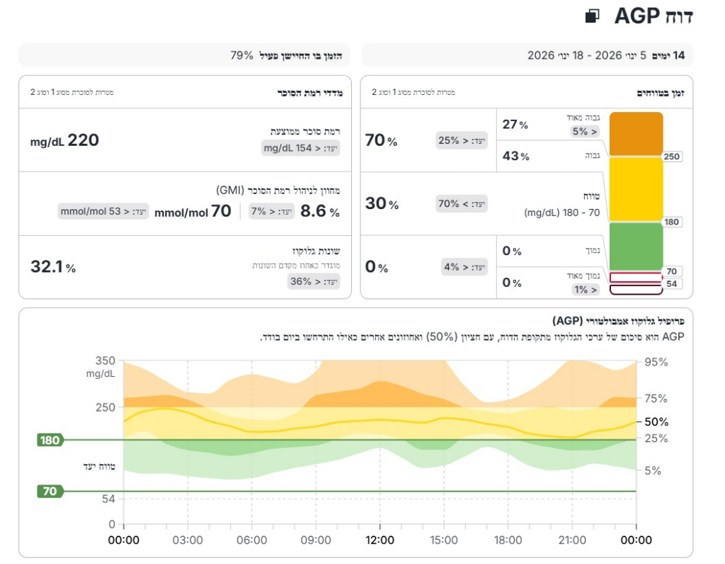
שלב 2 • ביקור ראשון (חלק ב')
שלב 2: בדיקת מקומות הזרקה ופריקת נתוני קורא Libre (פברואר 2026)
בדיקת מקומות הזרקת אינסולין וטכניקה
פריקת נתוני קורא Libre (פברואר 2026)
• בדיקה פיזיקלית של אזורי הזרקה: נצפה גוש ליפודוסטרופיה באזור הבטן עקב הזרקות חוזרות באותו מיקום.
• הערכת טכניקה ואחסון: המטופל מזריק נכון במקומות הנכונים ומאחסן נכון את האינסולין במקרר/טמפ' חדר.
• ליקוי שנמצא: המטופל לא הקפיד להחליף מחט בכל הזרקה ועשה שימוש חוזר במחטים.
• הדרכה קלינית שניתנה:
- החלפת מחט חדשה וסטרילית בכל הזרקה ללא יוצא מן הכלל.
- רוטציה קבועה במרחק 4 אצבעות מהטבור לכיוון המותן למניעת החמרת הליפודוסטרופיה.
- הסבר כי הזרקה לתוך רקמה מצולקת/שומנית משבשת קשות את ספיגת האינסולין וגורמת לתנודות גלוקוז בלתי צפויות.
חיבור קורא ה-Libre הכחול בכבל USB צהוב למחשב המרפאה לפריקת נתוני הסוכר הרציפים.
TIFERET ELIAV • Diabetes & AI | סימולציית טיפול ב-GLP1 במטופל הסובל מסוכרת והשמנה וסיבוכים נילווים
14 / 27

Slide 15
שלב 2 • ביקור ראשון (חלק ב')
שלב 2: שאלות לחשיבה קלינית וקבלת החלטות
1. האם המטופל עומד ביעד האיזון שלו?
לא! מדד ה-A1C עומד על 8.6% (בדוח פברואר) וסוכר ממוצע 220 mg/dL, עם זמן בטווח היעד (TIR) של 30% בלבד. המטופל רחוק מאוד מיעדי האיזון המקובלים (TIR > 70%, A1C < 7%).
2. האם הטיפול שהמטופל מקבל מספיק אופטימלי למצב שלו?
לא! מתן מינוני אינסולין גבוהים אינו מספק מענה לתנגודת לאינסולין, אינו מוריד משקל ואינו מספק הגנה כנגד סיבוכים טרשתיים ואירועי לב/מוח חוזרים.
3. איזה שינויים אפשר ונדרש לבצע? ולמה?
הוספת טיפול ב-GLP-1 RA (Wegovy):
• הורדת משקל משמעותית והפחתת תיאבון.
• הענקת הגנה קרדיווסקולרית ומוחית חיונית למניעת אירועים טרשתיים במטופל לאחר CVA ו-IHD.
• שיפור ישיר בתנגודת לאינסולין המאפשר צמצום ניכר במינוני האינסולין.
• שיפור בתסמונת דום נשימה בשינה (OSA) וסיוע להחלמת כיב כף הרגל.
TIFERET ELIAV • Diabetes & AI | סימולציית טיפול ב-GLP1 במטופל הסובל מסוכרת והשמנה וסיבוכים נילווים
15 / 27

Slide 16
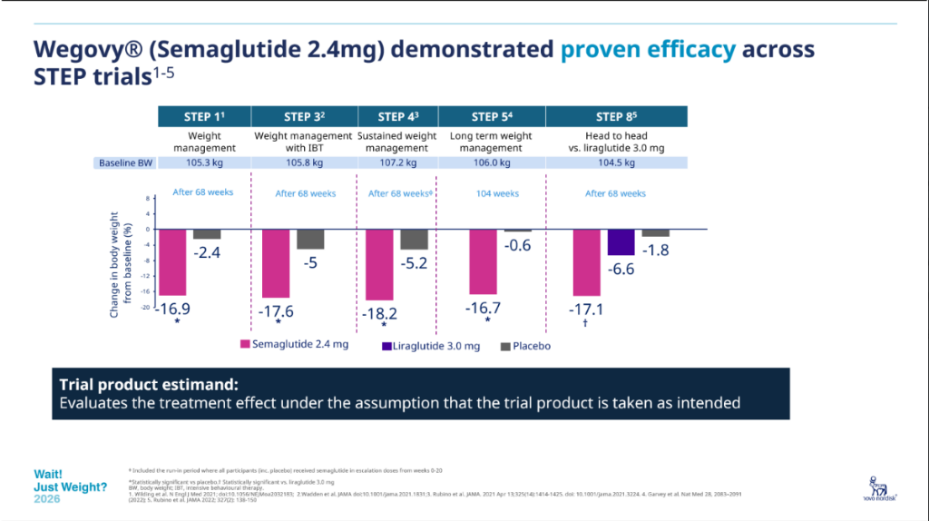
שלב 2 • מחקרים וראיות
שלב 2: ראיות מחקריות – יעילות מוכחת בירידה במשקל (תוכנית STEP)
תוצאות מחקרי STEP עבור Wegovy (Semaglutide 2.4mg)
• ירידה דרמטית במשקל (STEP 1): טיפול ב-Wegovy 2.4mg הוביל לירידה ממוצעת מרשימה של 16.9% ממשקל הגוף כעבור 68 שבועות (לעומת 2.4% בלבד בפלצבו).
• שמירה על המשקל לאורך זמן (STEP 5): מעקב ארוך טווח של שנתיים (104 שבועות) הוכיח שמירה יציבה ומתמשכת על הירידה במשקל עם ירידה ממוצעת של 16.7%.
• עליונות מובהקת בהשוואה ללירגלוטייד (STEP 8): במחקר Head-to-Head ישיר, סמגלוטייד 2.4 מ"ג הראתה יעילות כפולה ויותר עם ירידה של 17.1% לעומת 6.6% בלבד בסקסנדה (לירגלוטייד 3.0 מ"ג).
• שילוב עם התערבות התנהגותית (STEP 3): בשילוב טיפול התנהגותי אינטנסיבי (IBT) הושגה ירידה ממוצעת של 17.6% במשקל.
• משמעות עבור יעקב: ירידה במשקל מורידה דרמטית את התנגודת לאינסולין, מפחיתה עומס על כף הרגל ומשפרת את תסמונת דום הנשימה בשינה!
TIFERET ELIAV • Diabetes & AI | סימולציית טיפול ב-GLP1 במטופל הסובל מסוכרת והשמנה וסיבוכים נילווים
16 / 27

Slide 17
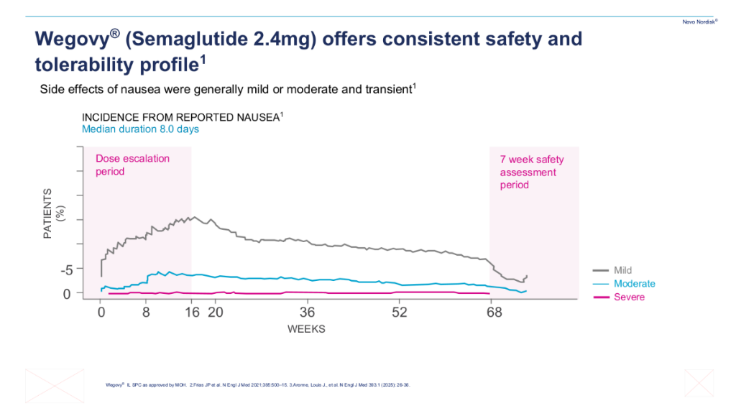
שלב 2 • מחקרים וראיות
שלב 2: ראיות מחקריות – פרופיל סבילות ובטיחות (תופעות לוואי/בחילות)
פרופיל סבילות ובטיחות – ניהול תופעת הבחילה
• דרגת חומרה קלה עד בינונית (Mild / Moderate): בחילות המופיעות תחת Wegovy הן ברובן המכריע קלות עד בינוניות בלבד וחולפות מעצמן.
• משך זמן חציוני קצר ביותר: משך הזמן החציוני (Median Duration) של תופעת הבחילה עומד על 8.0 ימים בלבד!
• שיא זמני בתקופת הטיטרציה (Dose Escalation): שכיחות הבחילות עולה זמנית בשבועות 0–16 במהלך העלייה ההדרגתית במינון, ויורדת בהתמדה עד להתייצבות מלאה.
• שיעור אפסי של תופעות חמורות (Severe): תופעות לוואי של בחילה בדרגה חמורה נדירות ביותר (הקו הוורוד בתחתית התיעוד שואף לאפס).
• הדרכה למטופל (מענה לחששותיו של יעקב): אכילת כמויות קטנות, שתייה מרובה והסבר שהתופעה חולפת במהירות, מפיגים את החשש מנסיעות ומחזקים התמדה.
TIFERET ELIAV • Diabetes & AI | סימולציית טיפול ב-GLP1 במטופל הסובל מסוכרת והשמנה וסיבוכים נילווים
17 / 27

Slide 18
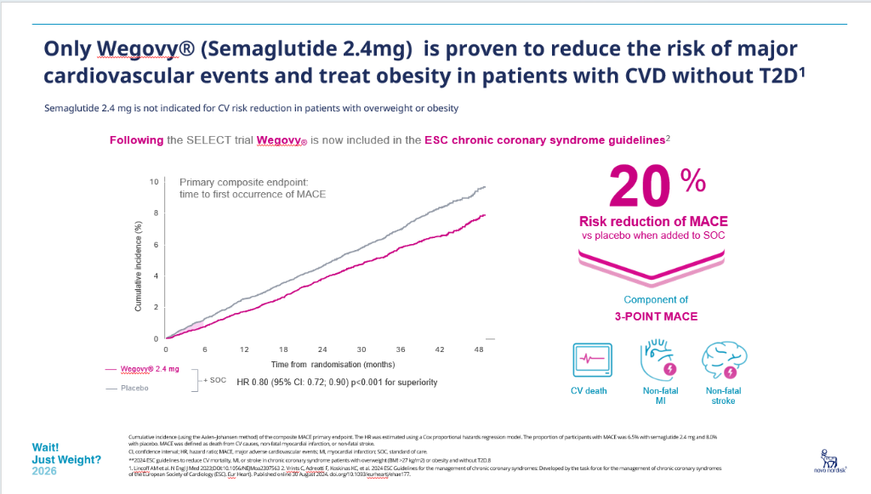
שלב 2 • מחקרים וראיות
שלב 2: ראיות מחקריות – הגנה קרדיווסקולרית ומוחית (מחקר SELECT)
מחקר ה-SELECT ההיסטורי: ירידה מובהקת של 20% ב-MACE
• הפחתה מובהקת של 20% בסיכון ל-MACE: מחקר ה-SELECT הוכיח כי Wegovy 2.4mg מביא לירידה יחסית של 20% באירועים קרדיווסקולריים מיוחלים (HR 0.80, 95% CI: 0.72-0.90, p<0.001).
• הגנה מקיפה על 3 המדדים המרכזיים (3-Point MACE):
- מוות מסיבות קרדיווסקולריות (Cardiovascular Death)
- אוטם שריר הלב לא קטלני (Non-fatal Myocardial Infarction)
- אירוע מוחי לא קטלני (Non-fatal Stroke / CVA)
• הנחיות הקרדיולוגיה האירופיות (ESC 2024): בעקבות ה-SELECT, הוכנסה Wegovy 2.4mg להנחיות הרשמיות לניהול תסמונת כלילית כרונית.
• חשיבות מכרעת עבור יעקב: במטופל בן 67 לאחר CVA (2023) ועם IHD (חסימות 50%), Wegovy מעניקה הגנה מוחית ולבבית קריטית למניעת אירוע חוזר!
TIFERET ELIAV • Diabetes & AI | סימולציית טיפול ב-GLP1 במטופל הסובל מסוכרת והשמנה וסיבוכים נילווים
18 / 27

Slide 19
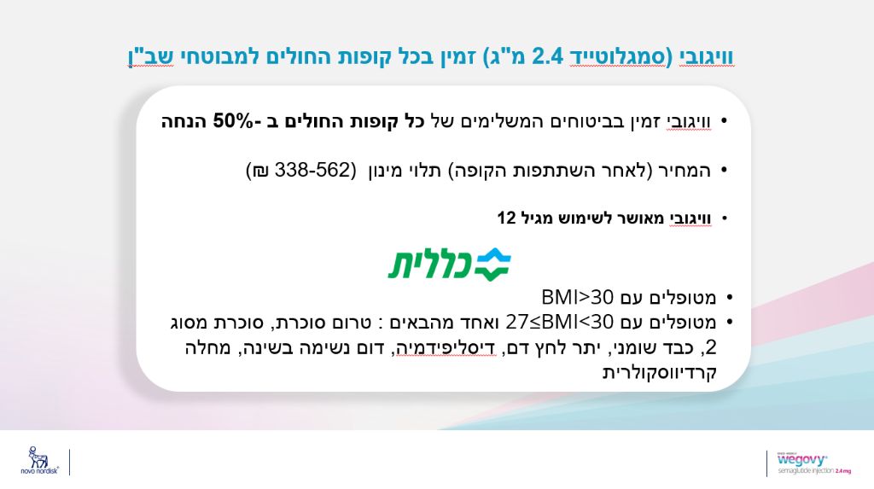
שלב 2 • מחקרים וראיות
שלב 2: קריטריוני זכאות וסבסוד שב"ן (כולל כבד שומני ודום נשימה)
זכאות וסבסוד קופות החולים (שב"ן) ל-Wegovy 2.4mg
• סבסוד נרחב בכל קופות החולים: Wegovy זמינה בכל קופות החולים (כללית מושלם/פלטינום, מכבי שלי/זהב, מאוחדת שיא, לאומית זהב) ב-50% הנחה (338-562 ₪ בלבד בהתאם למינון).
• קריטריון 1: BMI מעל 30 (BMI > 30 kg/m²) – זכאות מלאה למטופלים הסובלים מהשמנה.
• קריטריון 2: 27 ≤ BMI < 30 עם גורם סיכון/סיבוך נלווה: כבד שומני, טרום סוכרת, סוכרת סוג 2, יתר לחץ דם, דיסליפידמיה, דום נשימה בשינה (OSA) או מחלה קרדיווסקולרית.
• הכללת כבד שומני (MASLD) כקריטריון מזכה רשמי!
• התאמת יעקב לקריטריונים: יעקב עומד בקריטריונים בהצטיינות – BMI בסיס 36.1, וסובל מכבד שומני, CVA, IHD ודום נשימה בשינה!
TIFERET ELIAV • Diabetes & AI | סימולציית טיפול ב-GLP1 במטופל הסובל מסוכרת והשמנה וסיבוכים נילווים
19 / 27

Slide 20
שלב 2 • ביקור ראשון (חלק ב')
שלב 2: עדכון תוכנית טיפול והנחיות אורח חיים מקיפות
התחלת טיפול ב-Wegovy (Semaglutide)
מעבר מאוזמפיק 1 מ"ג ל-Wegovy בטיטרציה מדורגת
הסבר למטופל על פרוטוקול טיטרציה חודשי: 0.25 -> 0.5 -> 1.0 -> 1.7 -> 2.4 מ"ג.
מתן מענה לחששות מנסיעות, הדרכה להזרקה תת-עורית פעם בשבוע ואחסון נכון.
פעילות גופנית מותאמת אישית
שילוב אירובי ואנאירובי לשיפור רגישות לאינסולין
הדרכה להליכות יומיות מבוקרות (התחשבות בכיב ברגל ובנעליים מתאימות), יחד עם תרגילי חיזוק שריר קלים בישיבה/עמידה לשיפור קליטת גלוקוז שרירית.
ייעוץ ותמיכה תזונתית מתמשכת
מעקב קבוע אצל דיאטנית קלינית
הפניה מסודרת לדיאטנית מומחית סוכרת להתאמת תפריט מבוקר פחמימות, מניעת נשנושים סביב שעות העבודה בישיבה ואכילת ארוחות מסודרות.
TIFERET ELIAV • Diabetes & AI | סימולציית טיפול ב-GLP1 במטופל הסובל מסוכרת והשמנה וסיבוכים נילווים
20 / 27

Slide 21
שלב 3 • מעקב וטיטרציה
שלב 3: מעקב תחת Wegovy 2.4mg והתאמת מינונים
מד סולם מינוני Wegovy (Semaglutide) – תהליך טיטרציה מדורג והגעה למינון היעד
מינון התחלתי
שלב 2
שלב 3
שלב 4
מינון יעד נוכחי
0.25 mg
0.5 mg
1.0 mg
1.7 mg
2.4 mg
הסתגלות
העלאה חודש 2
מעבר מאוזמפיק
שלב ביניים
מינון מלא פעיל!
התאמות מינוני אינסולין במקביל לירידה במשקל ובתנגודת:
• אינסולין קצר טווח (נובורפיד בולוס): קוצץ מ-35-40u לארוחה (~120u ליום) ל-8-12u לארוחה (~25-35u ליום) – ירידה דרמטית של כ-70% בצריכת הבולוס!
• אינסולין בזאלי (טרגלודק Degludec): הותאם והופחת בהדרגה מ-66 יחידות ל-36 יחידות פעם ביום.
• פרוטוקול בטיחות למניעת היפוגליקמיה:
במידה וערכי הסוכר בצום בבוקר יורדים מתחת ל-90 mg/dL – להוריד מיד 2 יחידות מהאינסולין הבזאלי (Degludec).
• חשיבות קלינית עליונה: במטופל סוכרת סוג 1 חובה לשמור תמיד על אינסולין בזאלי מספק למניעת קטואצידוזיס (DKA), למרות הירידה המרשימה בתנגודת!
TIFERET ELIAV • Diabetes & AI | סימולציית טיפול ב-GLP1 במטופל הסובל מסוכרת והשמנה וסיבוכים נילווים
21 / 27

Slide 22
שלב 3 • מעקב וטיטרציה
שלב 3: הישגים קליניים במעקב ספטמבר 2026
איזון גליקמי HbA1C
ירידה במשקל וב-BMI
אינסולין בולוס (נובורפיד)
אינסולין בזאלי (טרגלודק)
5.0%
-11 ק"ג
8u לארוחה
36 יחידות
צניחה מ-13.4% בבסיס!
משקל: 85 ק"ג (מ-96 ק"ג)
קוצץ מ-12u לארוחה
מינון יציב ובטוח
ירידה מוחלטת של 8.4% ב-A1C ללא אירועי היפוגליקמיה חמורים.
BMI ירד מ-36.1 ל-32.0, הפחתת היקף מותניים והקלה בעומס על הרגליים.
הפחתה של כ-70% בעומס האינסולין האקסוגני תודות לשיפור ברגישות.
התאמה מבוקרת עם פרוטוקול צום <90 mg/dL לשמירה מלאה מפני DKA.
שאלת בטיחות קלינית: מהו הכלל הקליני החשוב ביותר בעת טיטרציית GLP-1 ב-T1D?
ב-T1D חובה לנטר ברציפות, להפחית בולוס בהתאם לתזונה ולתנגודת, אך לשמור על כיסוי בזאלי מספק למניעת DKA קטואצידוזיס!
TIFERET ELIAV • Diabetes & AI | סימולציית טיפול ב-GLP1 במטופל הסובל מסוכרת והשמנה וסיבוכים נילווים
22 / 27

Slide 23
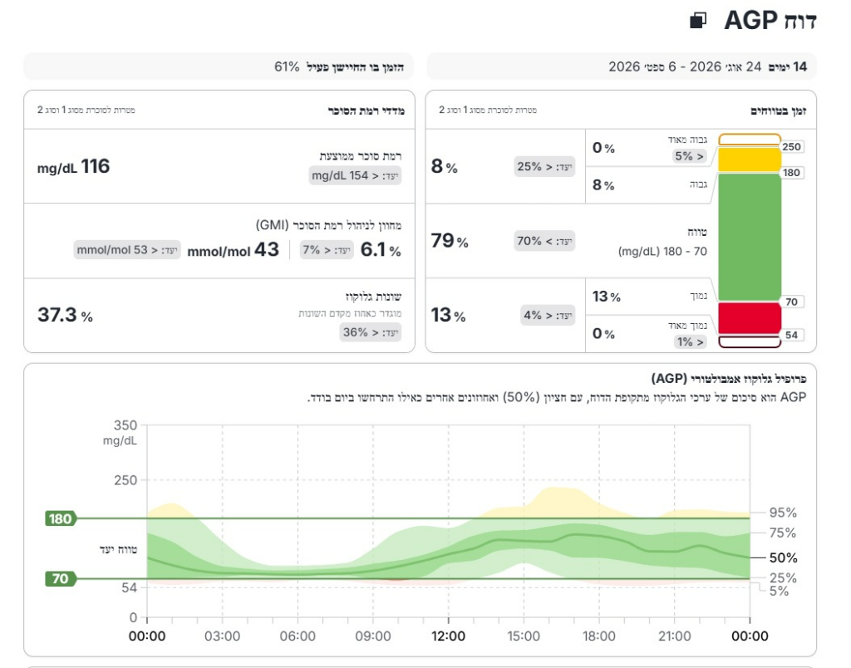
שלב 4 • ניטור רציף AGP
שלב 4: ניתוח מדדי חיישן FreeStyle Libre 2 ו-AGP תחת Wegovy 2.4mg
תוצאות דוח ה-AGP המעודכן (24/8/2026 - 6/9/2026)
עבר בהצלחה רבה את היעד הבינלאומי (>70%)!
79%
זמן בטווח היעד (TIR 70-180 mg/dL)
ירדה מ-220 mg/dL בדוח הקודם!
116 mg/dL
רמת גלוקוז ממוצעת
תואם A1C של כ-6.1% (43 mmol/mol)
6.1%
מדד ניהול גלוקוז משוער (GMI)
ירדו מ-70% ל-8% בלבד (0% מעל 250!)
8%
ערכים מעל הטווח (>180 mg/dL)
קרובה מאוד ליעד היציבות (≤36%)
37.3%
שונות גלוקוז (%CV)
אירועים קלים (54-69), 0% אירועים חמורים (<54)
13%
אירועי היפוגליקמיה (<70 mg/dL)
TIFERET ELIAV • Diabetes & AI | סימולציית טיפול ב-GLP1 במטופל הסובל מסוכרת והשמנה וסיבוכים נילווים
23 / 27

Slide 24
שלב 4 • ניטור רציף AGP
שלב 4: השוואת מדדי החיישן – לפני וויגובי לעומת תחת Wegovy 2.4mg
תחת Wegovy 2.4mg (ספטמבר 2026)
לפני וויגובי (פברואר 2026)
מדד קליני ב-AGP
79% (עבר את היעד!)
30% בלבד
זמן בטווח היעד (TIR 70-180 mg/dL)
116 mg/dL (נחתך בחצי!)
220 mg/dL
רמת גלוקוז ממוצעת
6.1%
8.6%
מדד ניהול גלוקוז משוער (GMI)
8% בלבד (0% מעל 250!)
70% (מתוכם 27% מעל 250!)
ערכים מעל הטווח (>180 mg/dL)
37.3%
32.1%
שונות גלוקוז (%CV)
85 ק"ג (BMI 32.0)
96 ק"ג (BMI 36.1)
משקל המטופל ו-BMI
~25-35u ליום (8-12u לארוחה)
~120u ליום (35-40u לארוחה)
מינון אינסולין בולוס (נובורפיד)
TIFERET ELIAV • Diabetes & AI | סימולציית טיפול ב-GLP1 במטופל הסובל מסוכרת והשמנה וסיבוכים נילווים
24 / 27

Slide 25
שלב 5 • סיכום מקרה
שלב 5: סיכום קליני של המקרה
סיכום המקרה המרפאי:
המטופל סבל מהשמנה וריבוי של סיבוכי השמנה וסוכרת, ביניהם כבד שומני, דום נשימה בשינה, ומחלות טרשתיות כמו CVA ו-IHD. בעקבות התחלת הטיפול בהשמנה באמצעות וויגובי (Wegovy), המטופל ירד במשקל, מדווח על שינה טובה יותר, הסוכרת התאזנה משמעותית תוך הורדה במינוני האינסולין, נרשם שיפור בפצע שהתפתח בכף הרגל, והסיכון למחלות טרשתיות הופחת באופן משמעותי.
זמן בטווח היעד (TIR)
אינדיקטור גליקמי (GMI)
ירידה במשקל המטופל
אינסולין בזאלי מותאם
79%
6.1%
85 ק"ג
36u
זינוק מ-30% ל-79%!
סוכר ממוצע 116 mg/dL
הפחתה של 11 ק"ג
טרגלודק ליום
TIFERET ELIAV • Diabetes & AI | סימולציית טיפול ב-GLP1 במטופל הסובל מסוכרת והשמנה וסיבוכים נילווים
25 / 27

Slide 26
שלב 5 • עקרונות לפרקטיקה
שלב 5: ארבעת העקרונות המנחים לפרקטיקה הרפואית
2. הפחתת תנגודת לאינסולין והורדת משקל
1. מעקב אורח חיים ותזונה
הטיפול ב-GLP-1 RA (Wegovy 2.4mg) הביא לירידה במשקל מ-96 ק"ג ל-85 ק"ג ולהפחתה דרמטית במינון האינסולין הבולוס (מ-12u ל-8u לארוחה) והאינסולין הבזאלי (ל-36u).
המטופל נמצא במעקב רציף של דיאטנית קלינית ומבצע, גם אם בצורה מוגבלת, פעילות גופנית סדירה המותאמת למצבו הבריאותי.
4. איזון גליקמי מוכח ב-CGM
3. הגנה קרדיווסקולרית ומוחית והטבה בסיבוכים
חיישן Libre 2 מדגים זינוק מרהיב מ-30% ל-79% בטווח היעד (TIR) וירידה בסוכר הממוצע מ-220 ל-116 mg/dL עם GMI של 6.1%.
שיפור משמעותי באיכות השינה (דום נשימה בשינה), הטבה בהחלמת הפצע בכף הרגל והפחתת הסיכון למחלות טרשתיות במטופל לאחר CVA ו-IHD.
TIFERET ELIAV • Diabetes & AI | סימולציית טיפול ב-GLP1 במטופל הסובל מסוכרת והשמנה וסיבוכים נילווים
26 / 27

Slide 27
שלב 5 • סיכום ומעקב
שלב 5: תוכנית המשך מעקב וסגירה
הנחיות המשך מעקב קליני עבור יעקב:
• מינונים תרופתיים מעודכנים:
- המשך מינון אחזקתי של Wegovy 2.4 mg אחת לשבוע.
- המשך אינסולין בזאלי Degludec (טרגלודק) 36 יחידות ליום.
- אינסולין נובורפיד 8 יחידות לפני כל ארוחה לפי מעקב ערכים.
• מעקב מרפאת פצע: המשך ביקורים שבועיים במרפאת פצע להשלמת סגירת הכיב ברגל ימין.
• ניטור רציף ב-Libre 2: המשך סריקה יומיומית, מעקב אחר התראות היפוגליקמיה ליליות ושמירה על TIR > 70%.
• תזונה ופעילות גופנית: מפגש חודשי עם דיאטנית קלינית ושמירה על שגרת הליכות מותאמת.
• בדיקות מעבדה תקופתיות: בדיקת HbA1C, ליפידים ותפקודי כליה (eGFR, ACR) בעוד 3 חודשים.
TIFERET ELIAV • Diabetes & AI
סיום הלומדה והמצגת בהצלחה!
המקרה של יעקב ממחיש את המהפך הטיפולי שמאפשר טיפול מבוסס GLP-1 RA (Wegovy 2.4mg) במטופלי סוכרת והשמנה מורכבים – שיפור דרמטי באיזון הסוכרת, ירידה במשקל, הפחתת עומס אינסולין והגנה טרשתית מצילת חיים.
TIFERET ELIAV • Diabetes & AI | סימולציית טיפול ב-GLP1 במטופל הסובל מסוכרת והשמנה וסיבוכים נילווים
27 / 27

